Slide 1
拒绝服务式攻击
其他形式的计算机病毒
主讲人：初剑峰
e_mail: chujf@jlu.edu.cn
QQ:373102935

Slide 2
拒绝服务攻击
拒绝服务攻击(Dos:Denial of Service)
使目标系统或者网络不能提供正常的服务

Slide 3
DoS的形式
粗略来看，分为两种形式
消耗资源
网络带宽、 cpu执行时间
畸形的数据包
使应用程序出错或或操作系统出错(CC,应用无法响应)

Slide 4
Dos的发展
1996
  SYN flood
1997
  利用Microsoft Windows TCP/IP堆栈的脆弱性
    主要工具包括：teardrop, boink, bonk
  Smurf攻击
1998-99
  Targa
    在一个工具中集成了多种攻击方法

Slide 5
Dos的发展
2000-2001
  DNS攻击
2002
  攻击根DNS
2003-2004
  Bot 网络

Slide 6
TCP SYN Flood
TCP SYN Flood攻击是CERT/CC于1996年通告的。
是使大多数TCP连接呈现半开连接状态的DoS攻击。

Slide 7
TCP/IP: 3次握手
A:有效的发送者
B: 有效的接受者
SYN_SEND
SYN( j)
SYN_RECV
SYN( k) + ACK( j+1)
ESTABLISHED
未连接队列
ACK( k+1)
ESTABLISHED

Slide 8
TCP/IP: SYN Flood 攻击
X: 攻击者
A: 有效的发送者
B: 有效的接受者
SYN
SYN
未连接队列
未连接队列满
丢弃数据包

Slide 9
SYN Flood 攻击的监测
Netstat命令
统计SYN_RCVD的半连接
数量>500或占总连接数的10%以上，可以认定，这个系统（或主机）遭到了SYN Flood攻击。

Slide 10
举例
# netstat -an
…
…
192.168.0.183.9 127.0.0.79.1801 0 0 24656 0
192.168.0.183.13 127.0.0.79.1801 0 0 24656 0
192.168.0.183.19 127.0.0.79.1801 0 0 24656 0
192.168.0.183.21 127.0.0.79.1801 0 0 24656 0
192.168.0.183.22 127.0.0.79.1801 0 0 24656 0
192.168.0.183.23 127.0.0.79.1801 0 0 24656 0
192.168.0.183.25 127.0.0.79.1801 0 0 24656 0
192.168.0.183.37 127.0.0.79.1801 0 0 24656 0
192.168.0.183.53 127.0.0.79.1801 0 0 24656 0
…
…
其中SYN_RCVD表示当前未完成的TCP SYN队列
| grep SYN_RCVD
SYN_RCVD
SYN_RCVD
SYN_RCVD
SYN_RCVD
SYN_RCVD
SYN_RCVD
SYN_RCVD
SYN_RCVD
SYN_RCVD

Slide 11
举例
# netstat -an | grep SYN_RCVD | wc -l
5154

Slide 12
SYN Flood 攻击的防护
通过防火墙、路由器等过滤网关防护
通过加固TCP/IP协议栈防范
  增加最大半连接数
  SYN cookies技术

Slide 13
增加最大半连接数
Linux定义backlog队列容纳的最大半连接数的变量:
tcp_max_syn_backlog
在Redhat 7.3中，该变量的值默认为256
修改最大半连接数的命令：
# sysctl -w net.ipv4.tcp_max_syn_backlog=`2048`
在windows xp中，该变量的值默认为10
修改最大半连接数：需要修改注册表

Slide 14
修改(添加)注册表，并重新启动系统：
HKEY_LOCAL_MACHINE/SYSTEM/CurrentControlSet/Services 下面：
TcpNumConnections
Key: Tcpip/Parameters
取值类型：REG_DWORD - Number
取值范围：0 - 0xfffffe
缺省值：0xfffffe
描述：本参数限制可以同时打开的TCP连接的数量
MaxUserPort
key: Tcpip/Parameters
取值类型：REG_DWORD - Number
取值范围：5000-65534 (十进制)
缺省值：0x1388 (5000 十进制)
描述：控制一个应用程序可以打开的最多端口数量。通常，短命的端口在1024-5000之间分配。
当试图发起5000以上端口的连接，系统将出现WSAENOBUFS(10055)错误：因为队列满或者系统
缺乏足够的缓冲空间。
做法：将这个键值修改为你想要的最大主动打开链接数就行了。

Slide 15
SYN cookies技术
X: 攻击者
A: 有效的发送者
B: 有效的接受者
SYN
SYN( j)
计算Cookie
未连接队列
SYN( Cookie) + ACK( j+1)
ACK(Cookie +1)
比较Cookie
Cookie= Hash(客户端IP地址+客户端端囗+服务器IP地址+服务器端囗+安全数值)

Slide 16
SYN cookies技术
在RedHat linux中，启用SYN cookies是通过在启动环境中设置以下命令来完成：
# echo 1 ?? /proc/sys/net/ipv4/tcp_syncookies

Slide 17
UDP packet storm
UDP packet storm 攻击是CERT/CC于1996年发布的安全漏洞。
在该攻击中，通过让计算机之间的UDP数据包不间断循环，增加网络的流量及计算机的负荷。

Slide 18
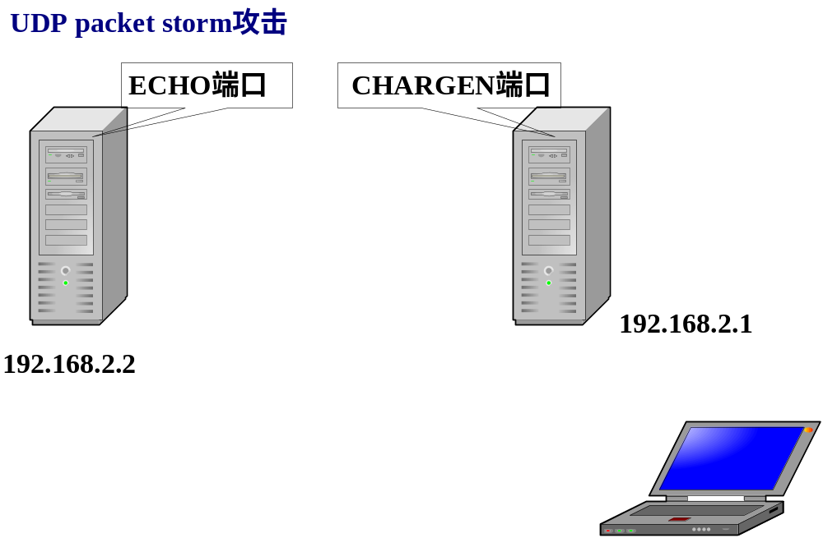
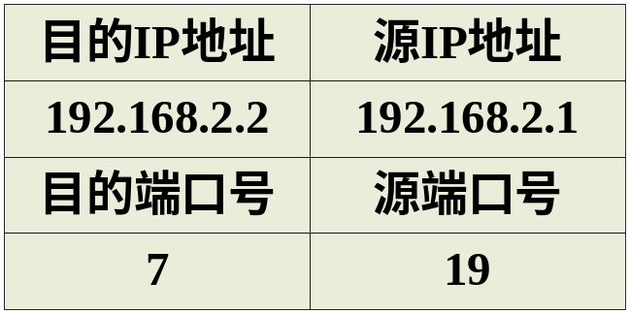
攻击对象
攻击对象
B
A
攻击者

Slide 19
UDP packet storm
其它可利用的端口还包括：
DAYTIME(端口号13)和TIME(端口号37)

Slide 20
Smurf
Smurf攻击是CERT/CC于1998年的安全问题。
Smurf攻击是将数据增大n倍的DoS攻击。
  攻击者伪造一个Ping命令的请求包。
  攻击对象就会受到n个Ping命令的请求包。
Notes:
Internet Control Messages Protocol, 网间控制报文协议

Slide 21
ping
ping命令是用来确认一定大小的数据包能否传送到目的计算机并正确返回的工具。
  用于检验网络的连接性和可到达性
  当问题发生时，确定问题是发生在网络连接层还是发生在其他层。
Ping命令使用的是ICMP协议。
  客户机发送一个ICMP请求（echo request）给服务器,
  服务器接到之后返回一个ICMP应答( echo reply)

Slide 22
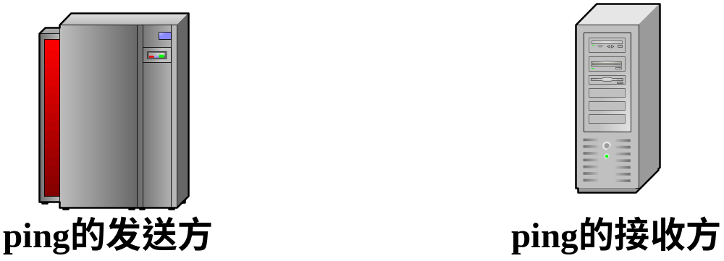
ping命令的模型
ICMP回送请求数据包
ICMP回送应答数据包

Slide 23
ping –l 1056 www.jlu.edu.cn
Pinging ws16-80.jlu.edu.cn [202.198.16.80] with 1056 bytes of data:
Reply from 202.198.16.80: bytes=1056 time=1ms TTL=62
Reply from 202.198.16.80: bytes=1056 time=1ms TTL=62
Reply from 202.198.16.80: bytes=1056 time=1ms TTL=62
Reply from 202.198.16.80: bytes=1056 time=1ms TTL=62
Ping statistics for 202.198.16.80:
Packets: Sent = 4, Received = 4, Lost = 0 (0% loss),
Approximate round trip times in milli-seconds:
Minimum = 1ms, Maximum = 1ms, Average = 1ms

Slide 24
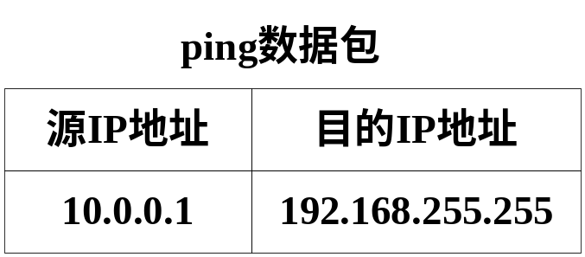
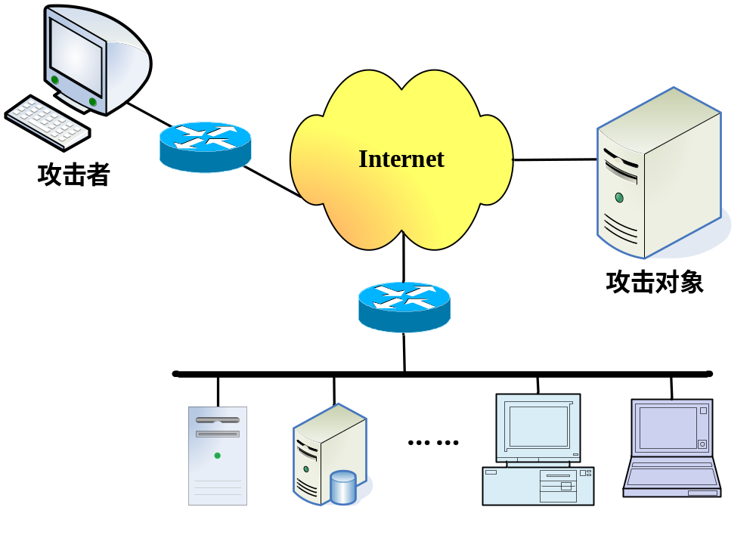

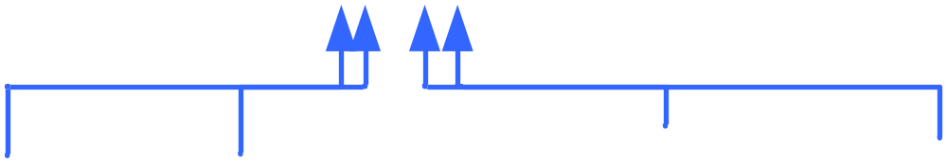
R1
9.0.0.8
192.168.0.0
R2
10.0.0.1
反弹网络
Notes:
多点同步攻击

Slide 25
问题
假设攻击者以1Mbps的速度向中间代理机器发送ICMP数据包；再假设中间代理站点有150台主机对这些ICMP包做出了反应。这样，一下子就有（ ）Mbps的攻击数据从中间代理拥向被攻击的主机 ？

Slide 26
R1
9.0.0.8
192.168.0.0
R2
10.0.0.1
反弹网络
Notes:
多点同步攻击

Slide 27
利用路由器防止IP冒充
为了防止IP冒充的发生，路由器在进行路由选择时应 该 加上对数据IP源地址的检查，具体的做法如下:
规 则 1: 进入本局域网的数据的源IP地址不能属干本局域网的IP地 址，否 则 丢 弃 该 数据包。
规 则 2: 从本局域 网 出去的数据的源IP地址不能不属于本局域 网的 IP 地 址 ， 否则丢弃该数据包。

Slide 28
R1
9.0.0.8
192.168.0.0
R2
10.0.0.1
反弹网络
Notes:
多点同步攻击

Slide 29
改善路由器的广播配置
改善路由器的配置能够拒绝转发网络直接广播数据包
以cisco2509为例，如何注销路由器转发网络直接广播数据包的功能下:
passwd: <输入密码>
2509> <以终端控制方式进入路由.>
2509> en
passwd: <较入超级用户口令>
2509# configure terminal <配置接口>
2509 ( config) # interface e0 <配置以太网接口0>
2509 ( config-if)# no ip directed-broadcast

Slide 30




DDoS攻击过程
攻击者
黑客利用工具扫描 Internet，发现存在漏洞的主机
1
非安全主机(Wu-ftpd;RPC service)
Internet
扫描程序

Slide 31

DDoS Attack Illustrated
攻击者
Zombies
黑客在非安全主机上安装类似“后门”的代理程序
2
Internet
Notes:
一般人干三件事用：一是把“肉鸡”情报往下拿。我们也作很多“蜜罐”，也就是我专门吸引别人来控制我的机器。我们发现这些“蜜罐”半年内被人要求提供其自身信息达 3000多次。二是组织这些点对别人进行攻击，这些“肉鸡”无法对相关行为负责。三是往外发垃圾邮件。

Slide 32
DDoS Attack Illustrated
攻击者
Zombies
主控主机
黑客选择主控主机，用来向“僵尸”发送命令
3
Internet
Notes:
中国“肉鸡”的控制点36％在美国。中国大陆的“木马”中，有47％的控制点在台湾，“木马”主要是搜集情报的。中国是很大的受害者有几个原因，一是中国设备量大，二是中国人网络安全意识不好，

Slide 33
DDoS Attack Illustrated
攻击者
Zombies
Master
Server
通过客户端程序，黑客发送命令给主控端，并通过主控主机启动 “僵尸”程序对目标系统发动攻击
4
Internet
Targeted
System

Slide 34
DDoS Attack Illustrated
攻击者
Zombies
Master
Server
主控端向“僵尸”发送攻击信号，对目标发动攻击
5
Internet
目标系统
System

Slide 35
DDoS Attack Illustrated
攻击者
僵尸
主控主机
6
目标主机被“淹没”，无法提供正常服务，甚至系统崩溃
Internet
目标
服务请求被拒绝
合法用户

Slide 36
被DDoS攻击时的现象
被攻击主机上有大量等待的TCP连接
网络中充斥着大量的无用的数据包，源地址为假
制造高流量无用数据，造成网络拥塞，使受害主机无法正常和外界通讯
利用受害主机提供的服务或传输协议上的缺陷，反复高速的发出特定的服务请求，使受害主机无法及时处理所有正常请求
严重时会造成系统死机

Slide 37
DDoS的防范：主机上的设置
几乎所有的主机平台都有抵御DoS的设置，总结一下，基本的有几种：
关闭不必要的服务
限制同时打开的Syn半连接数目
缩短Syn半连接的time out 时间
及时更新系统补丁
Notes:
企业网管理员 、ISP、ICP管理员 、骨干网络运营商扮演不同的角色

Slide 38
DDoS的防范：防火墙
禁止对主机的非开放服务的访问
限制同时打开的SYN最大连接数
限制特定IP地址的访问
启用防火墙的防DDoS的属性
严格限制对外开放的服务器的向外访问
Notes:
第五项主要是防止自己的服务器被当做工具去害人。

Slide 39
DDoS的防范：路由器
以Cisco路由器为例
Cisco Express Forwarding（CEF）
使用 unicast reverse-path
访问控制列表（ACL）过滤
设置SYN数据包流量速率
为路由器建立log server
Notes:
在路由器的CEF（Cisco Express Forwarding）表该数据包所到达网络接口的所有路由项中，如果没有该数据包源IP地址的路由，路由器将丢弃该数据包
RFC1918规定了10.0.0.0/8，172.16.0.0/12和192.168.0.0/16这些地址空间都不能在全球被通告
在Cisco路由器上使用“ip verfy unicast reverse-path”网络接口命令，这个功能检查每一个经过路由器的数据包。在路由器的CEF（Cisco Express Forwarding）表中，该数据包所到达网络接口的所有路由项中，如果没有该数据包源IP地址的路由，路由器将丢弃该数据包。例如，路由器接收到一个源IP地址为1.2.3.4的数据包，如果CEF路由表中没有为IP地址1.2.3.4提供任何路由（即反向数据包传输时所需的路由），则路由器会丢弃它。 单一地址反向传输路径转发（Unicast Reverse Path Forwarding）在ISP（局端）实现阻止SMURF攻击和其他基于IP地址伪装的攻击。这能够保护网络和客户免受来自互联网其他地方的侵扰。

Slide 40
问题1：遭到攻击，向哪反映?
国家计算机网络应急技术处理协调中心
简称：国家互联网应急中心
CNCERT/CC
在各省成立了分公司

Slide 41
问题2：难点
攻击源的发现

Slide 42
问题3：有哪些参考资料
CNCERTCC关于僵尸网络的技术报告
Denial of Service (DoS) FAQ
http://www.seifried.org/security/network/20020305-ddosfaq.html

Slide 43

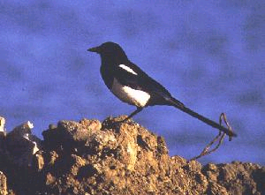
谢谢！

